Slide 1
Οζωδεσ ερυθημα Erythema nodosum
Μελέτη και παρουσίαση φλεγμονώδους περιστατικού
Αντωνάτου Ανέζα
2^{ο} ετής προπτυχιακή φοιτήτρια ιατρικής
Εθνικό και Καποδιστριακό Πανεπιστήμιο Αθηνών
Μάρτιος 2022

Slide 2
ΚΛΙΝΙΚΟ ΙΣΤΟΡΙΚΟ οζωδουΣ ερυθηματοσ
Το οζώδες ερύθημα (erythema nodosum) συνιστά είδος ανοσολογικής δερματοπάθειας και συγκεκριμένα πρόκειται για φλεγμονή των κατώτερων δερματικών στιβάδων, ήτοι συνήθως του υποδορίου.
Κλινικά χαρακτηριστικά:
Ερυθρά, επώδυνα, συμμετρικά οζίδια 1-10cm άμφω στην επιφάνεια του δέρματος, με υπόσκληρη σύσταση.
Εκδηλώνεται στην προσθιοπλάγια επιφάνεια των μηρών, των κνημών, του άκρου ποδός, και σπανιότερα στα άνω άκρα, στο πρόσωπο και στον κορμό.
Συνήθως υποχωρεί εντός ημερών/εβδομάδων, αφήνοντας έγχρωμες δερματικές αλλοιώσεις.
Δίχως εξέλκωση.
Μεσολάβηση ανοσολογικού συστήματος.
Αυξημένη συχνότητα εμφάνισης σε θήλεα μεγαλύτερων ηλικιακών ομάδων.
Ίσως υπάρχει συσχέτιση με στρεπτοκοκκική λοίμωξη, φυματίωση, σαρκοείδωση, κοκκιδιοειδομύκωση, ελκώδη κολίτιδα, νόσο Behcet, αντίδραση σε φάρμακα, συστηματικό ερυθηματώδη λύκο, λέμφωμα Hodgkin, νεφροκυτταρικό καρκίνωμα και καρκινώματα του παχέoς εντέρου, του παγκρέατος και του τραχήλου της μήτρας.

Slide 3
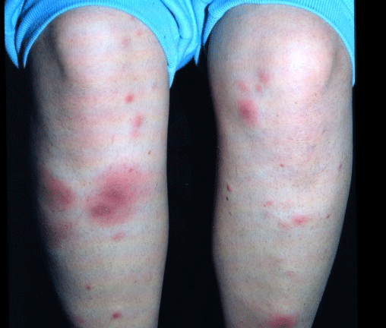
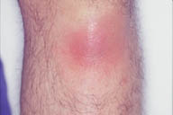
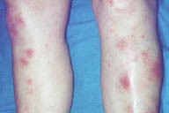
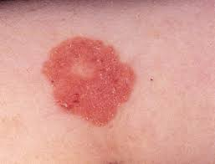
Erythema nodosum, anterior aspect of the legs
Close-up view

Slide 4
ΒΑΣΙΚΑ ΠΑΘΟΛΟΓΟΑΝΑΤΟΜΙΚΑ ΓΝΩΡΙΣΜΑΤΑ
Εικόνα διαφραγματικής υποδερματίτιδας, η οποία χαρακτηρίζεται από αγγειακές αλλοιώσεις, φλεγμονή διαφραγμάτων του υποδορίου, αιμορραγία και χαρακτηριστικά οξείας και χρόνιας υποδερματίτιδας.
Φλεγμονή συγχρόνως διαφραγμάτων και λοβίων.
Διαφραγματική ίνωση με διήθηση λεμφοκυττάρων, ουδετερόφιλων, ιστιοκυττάρων και άνοσα κοκκιώματα, μη τυροειδοποιούμενα, με πολυπύρηνα γιγαντοκύτταρα.
Διαφραγματική διήθηση εντός των λιπωδών λοβίων.
Η δερμίδα εμφανίζει διάχυτα περιαγγειακά φλεγμονώδη κύτταρα.
Αρχικά η διαφραγματική φλεγμονή είναι οξεία χαρακτηριζόμενη από ουδετερόφιλα, τα οποία αντικαθίστανται εν συνεχεία από λεμφοκύτταρα και ιστιοκύτταρα.
Ηωσινόφιλα
Αγγειίτιδα

Slide 5
ΔΙΑΦΟΡΙΚΗ ΔΙΑΓΝΩΣΗ
Οζώδης αγγειίτιδα και υποξεία οζώδης μεταναστευτική υποδερματίτιδα: συνήθως διαφραγματική.
Υποτροπιάζουσα υποδερματίτιδα (νόσος Weber-Christian): συνήθως ενδολόβια φλεγμονή.

Slide 6
βιβλιογραφια
Pathology outlines https://www.pathologyoutlines.com/topic/skinnontumorerythemanodosum.html
Erythema Nodosum: A Practical Approach and Diagnostic Algorithm: Daniela Michelle Pérez-Garza, Sonia Chavez-Alvarez, Jorge Ocampo-Candiani, Minerva Gomez-Flores (PubMed) 2https://pubmed.ncbi.nlm.nih.gov/33683567/
Πηγές εικόνων:
Erythema Nodosum, Luis Requena and Celia Requena - Dermatology Online Journal 8 (1): 4, University of California
e-reumatology.gr
dermatologic.gr

Slide 7
Σας ευχαριστώ!

